Slide 1







JWT JSON Web Tokens
Module Services Web A.U 2021-2022
Notes:
Logo EUR-ACE

Slide 2


Définition
JSON Web Token (JWT) est un standard,
Définit une solution, compacte et autonome,
Permet de transmettre de manière sécurisée des informations entre les applications en tant qu'objet structuré au format JSON.

Slide 3
Compact ?
En raison de leur petite taille, les JWT peuvent être envoyés via une URL, un paramètre POST ou dans un en-tête HTTP.
De plus, la plus petite taille signifie que la transmission est rapide.

Slide 4
Autonome?
Le JWT contient toutes les informations requises sur l'utilisateur,
Ce qui évite d'avoir à interroger la base de données plus d'une fois pour connaitre le détail de l’identité d’un client authentifié.

Slide 5
Structure de JWT?
JWT est constitué de trois parties séparées par un point « . » :
Header
Payload
Signature
La forme d’un JWT est donc : xxx.yyy.zzz

Slide 6
JWT : Header
L'en-tête se compose généralement de deux parties:
Le type du jeton, qui est JWT,
L'algorithme de hachage utilisé, tel que : HMAC (HS512, HS256, HS384) ou RSA
La structure du Header est un objet JSON ayant la forme la suivante :
{ "alg": "HS256",
"typ": "JWT"
}
Cet objet JSON est ensuite encodé en Base64URL.

Slide 7
JWT : Payload
C’est la deuxième partie du jeton,
Elle contient les claims suivants:
iss (issuer : Origine du token),
exp (heure d'expiration),
sub (sujet),
aud (public cible),
nbf (Not Before : A ne pas utiliser avant cette date) ,
iat ( issued at : date de création du token),
jti ( JWT ID identifiant unique du JWT).

Slide 8
JWT : Exemple de Payload
{
"sub": "Ines",
"iat":49865432,
"exp":54789005,
"nbf":null, "jti":"idr56543ftu8909876", "roles":["admin","author"]
}
Ce payload est aussi encodé en Base64URL.

Slide 9
JWT : Signature
C’est la dernière partie du jeton,
Elle est utilisée pour:
o vérifier que l'expéditeur du JWT est celui qu’il prétend être.
o et pour s'assurer que le message n'a pas été modifié en cours de route.
Si vous voulez utiliser l'algorithme HMAC SHA256, la signature sera créée de la façon suivante:
HMACSHA256( base64UrlEncode(header) + "." + base64UrlEncode(payload), secret)

Slide 10
JWT
Le JWT final est constitué des trois chaînes Base64 séparées par des points qui peuvent être facilement transmis tout en étant plus compacts.
L'exemple suivant montre un JWT qui a été signé avec un secret.

Slide 11

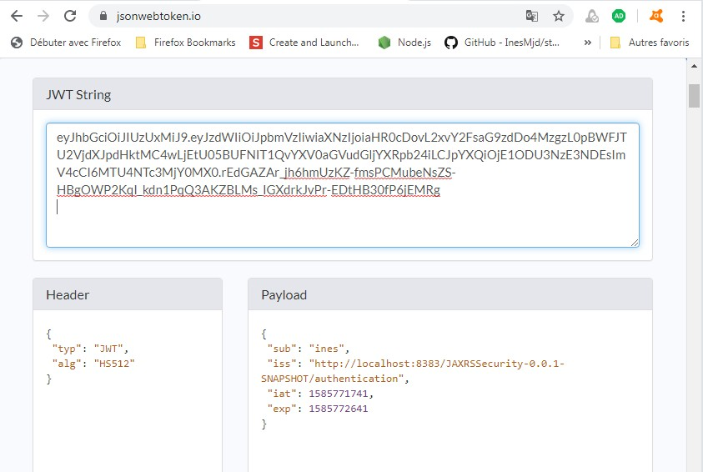
JWT: Exemple de JWT

Slide 12
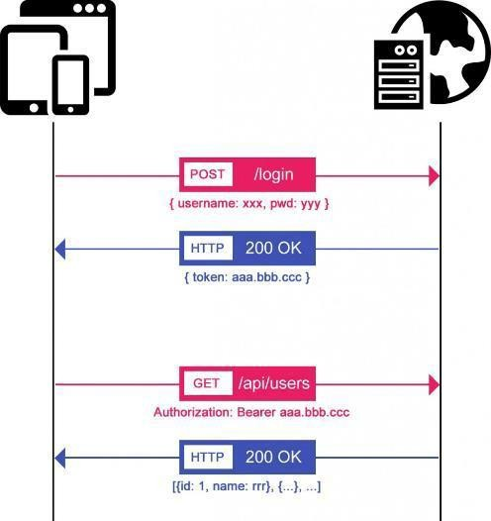
Comment utiliser JWT
Au moment d’authentification:
L’utilisateur se connecte avec ses informations d’identification,
Un JWT est renvoyé, il est enregistré généralement dans le storage Local.
Disposant de ce jeton, le client doit maintenant envoyer une requêtes pour chaque accès à une ressources sécurisée:
Il doit envoyer le jeton généralement dans l’en-tête Authorization avec le schéma Bearer:
Authorization: Bearer <jeton>

